Slide 1


Rangkaian Logika I
Konsep Digital
By : nand
Free Powerpoint Templates

Slide 2
Sistem Digital dan Analog
Besaran yang alami adalah analog dan bervariasi terus menerus. Sistem analog umumnya dapat menangani daya yang lebih tinggi dari sistem digital
Sistem digital dapat memproses, menyimpan, dan mengirimkan data lebih efisien tetapi hanya dapat menetapkan nilai-nilai diskrit untuk setiap titik

Slide 3
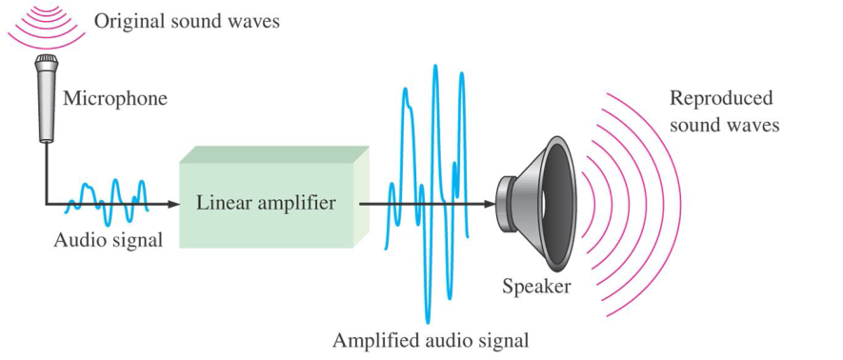
Sistem Digital dan Analog
Banyak sistem menggunakan campuran elektronik analog dan digital untuk mengambil keuntungan dari masing-masing teknologi .
Ex: Sebuah CD player menerima data digital dari CD drive dan mengkonversikannya ke sinyal analog untuk amplifikasi..
Sistem analog
Sistem digital dan analog

Slide 4
Binary Digits, Logic Levels, and Digital Waveforms

Slide 5

Binary Digits, Logic Levels, and Digital Waveforms
Sistem bilangan konvensional menggunakan 10 digit :
0,1,2,3,4,5,6,7,8, dan 9.
Sistem bilangan biner hanya menggunakan dua digit :
0 and 1.

Slide 6
Binary Digits, Logic Levels, and Digital Waveforms
Rangkaian elektronika digital memiliki dua kondisi (state), Diwakili oleh dua level tegangan berbeda yang disebut HIGH dan LOW. Tegangan mewakili angka dalam sistem biner.
Dalam bilangan biner 1 angka disebut bit. Bit mempunyai nilai 0 atau 1, tergantung pada tegangan HIGH atau LOW
V_{H(max)}
HIGH
V_{H(min)}
Invalid
V_{L(max)}
LOW
V_{L(min)}

Slide 7
Bentuk Gelombang Digital
Bentuk gelombang digital berubah antara HIGH dan LOW.
Pulsa positif adalah berawal dari LOW lavel menjadi HIGH lavel dan kembali lagi ke kondisi sebelumnya.
Bentuk gelombang digital terdiri dari serangkaian pulsa.

Slide 8
Definisi Pulsa
Pulsa sebenarnya tidak ideal, maksudnya tidak ideal adalah pulsa kotak tidak seperti yang dijelaskan sebelumnya.
Bagian dari pulsa digital adalah
Base Line
Amplitude
Rise time (tr)
Pulse width (tw)
Fall time (tf)

Slide 9
Periodik Pulsa
Frekuensi adalah tingkat mengulangi dan diukur dalam satuan hertz
Clock adalah basic timing signal yang merupakan contoh dari gelombang periodik.
Contoh :
Berapa periode dari sebuah gelombang jika f = 3.2 GHz?
312.5 ps

Slide 10
Pulsa
Selain frekuensi dan periode, Bentuk gelombang pulsa berulang terdiri atas amplitudo (A), lebar pulsa (t_{W}) dan duty cycle.
Duty cycle adalah ratio t_{W} dan T
Duty Cycle = t_{W} / T x 100 %
Pulse width (t_{W})
Amplitude (A)
Period, T

Slide 11
Timing Diagram
Timing diagram digunakan untuk menampilkan hubungan antara dua atau lebih dari bentuk gelombang digital.
Diagram dapat diatas dapat diamati secara langsung menggunakan logic analyzer

Slide 12
Data transfer
Data dapat di transmisikan melalui transfer pararel atau serial

Slide 13
Basic Logic Operation

Slide 14
Basic Logic Operation
Terdiri atas:
AND
True only if all input conditions are true.
OR
True only if one or more input conditions are true.
NOT
Indicates the opposite condition.

Slide 15
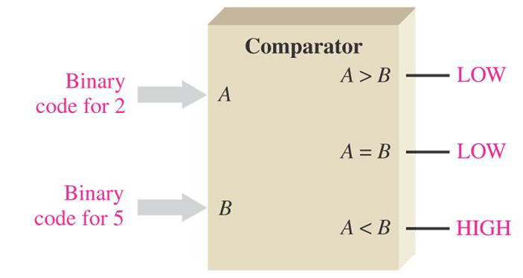
Basic Logic Functions
AND, OR dan NOT dapat dikombinasikan menjadi bebagai macam fungsi logika.
The comparison function
Basic arithmetic functions
Addition
Subtraction of two values
Multiplication
Division

Slide 16
Basic Logic Functions
The encoding function
Converts non-binary information into a binary code
The decoding function
Converts binarycoded information into a on-binary form

Slide 17
Basic Logic Functions
The data selection function

Slide 18
Basic Logic Functions
The counting function
Counter
Parallel output lines
Binary code for 1
Binary code for 2
Binary code for 3
Binary code for 4
Binary code for 5
1
2
3
4
5
Input pulses
Sequence of binary codes that represent the number of input pulses counted.
…. dan fungsi lainnya seperti konversi kode dan memory.

Slide 19
Basic Logic Functions
Data storage
Salah satu jenis fungsi penyimpanan data adalah register geser (shift register), yang bergerak dan menyimpan data setiap kali clock.
Data storage function
Menyimpan data biner dalam periode waktu.
Ex: Flip-flops (bistable multvibrators)
Registers
Semiconductor memories
Magnetic-media memories
Optical-media memories

Slide 20
4-bit Serial Shift Register

Slide 21
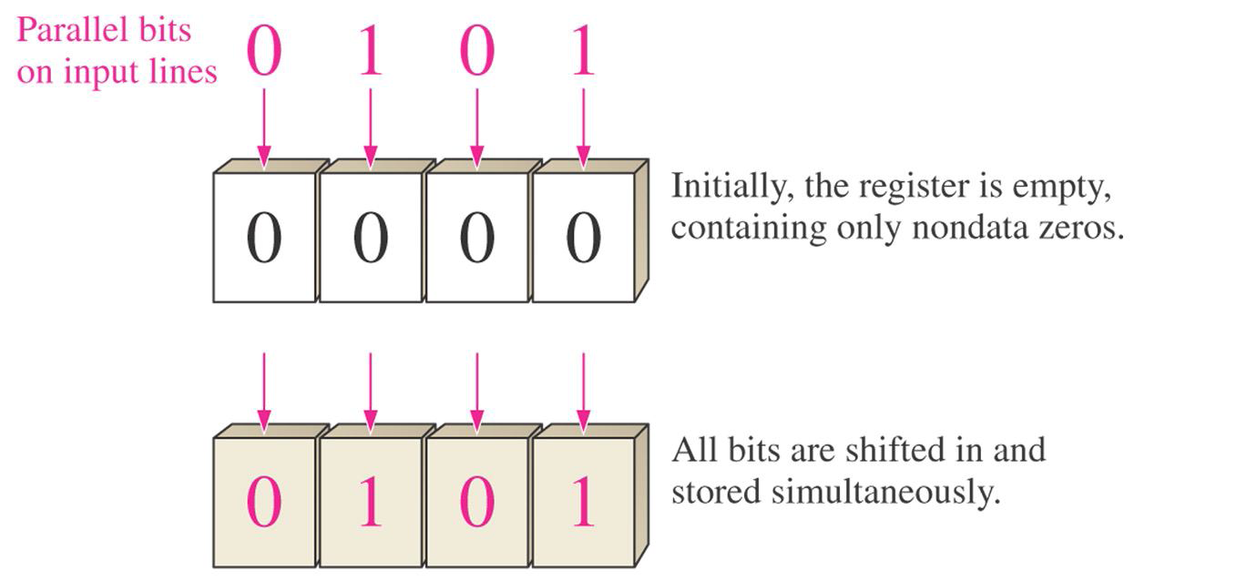
Parallel Shift Register

Slide 22
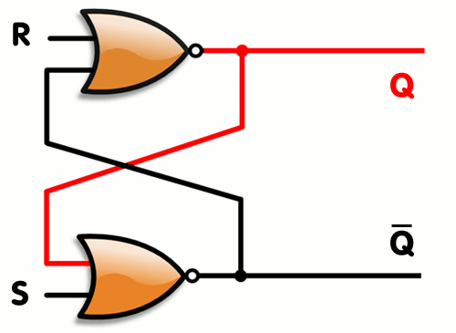
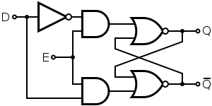
Storage Function
S-R Type
D Type

Slide 23
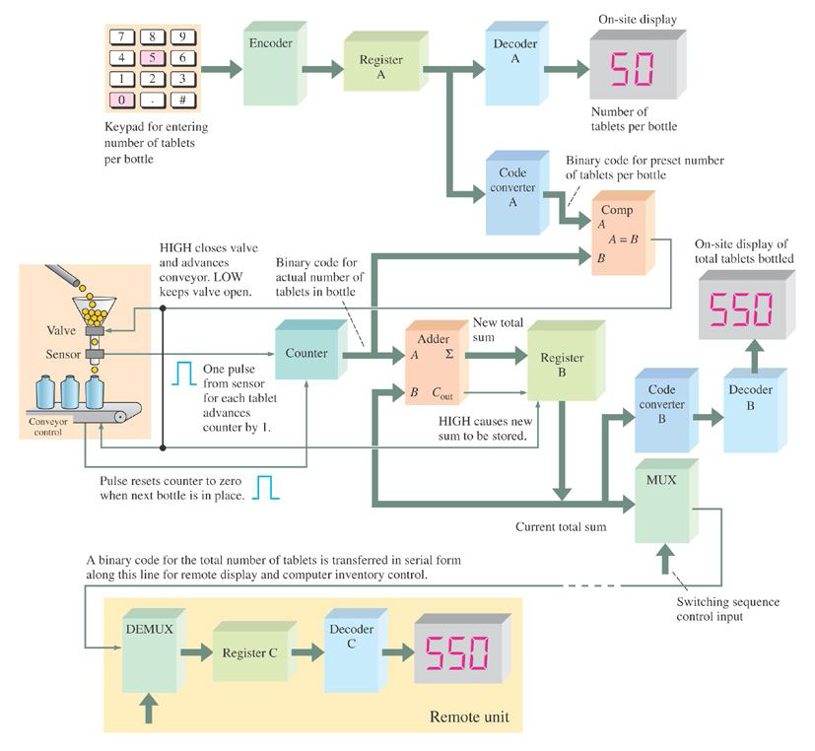
Example
No Need

Slide 24
Fixed-Function Integrated Circuits

Slide 25
Integrated Circuits
IC package styles
Dual in-line package (DIP)
Small-outline IC (SOIC)
Flat pack (FP)
Plastic-leaded chip carrier (PLCC)
Leadless-ceramic chip carrier (LCCC)
Cutaway view of DIP (Dual-In-line Pins) chip
SOIC PLCC LCCC

Slide 26
Introduction to Programmable Logic

Slide 27
Introduction to Programmable Logic
Programmable logic devices (PLDs) adalah alternatif dari fixed function devices. Rangkaian logika dapat diprogram untuk tujuan tertentu. Secara umum, dapat mengurai biaya dan dimensi dari suatu rangkaian tanpa mengurangi fungsinya.
Perangkat PAL adalah bentuk PLD yang menggunakan kombinasi dari programmable AND array dan fixed OR array :

Slide 28
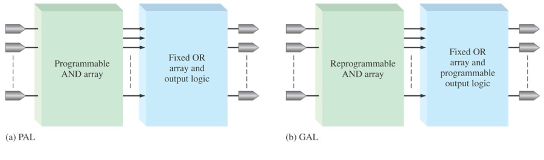
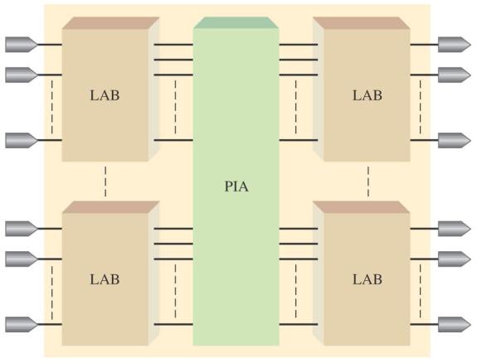
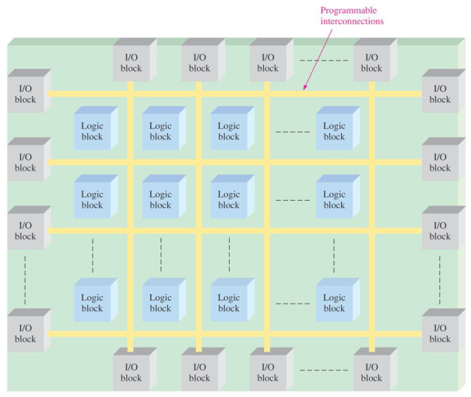
Introduction to Programmable Logic
SPLD—Simple programmable logic devices
PAL (programmable array logic)
GAL (generic array logic)
PLA (programmable logic array)
PROM (programmable read-only memory)
CPLD—Complex programmable logic devices*
FPGA—Field-programmable gate arrays
* LAB : Logic array bloks
PIA : Programable interconection array

Slide 29
Test and Measurement Instruments

Slide 30
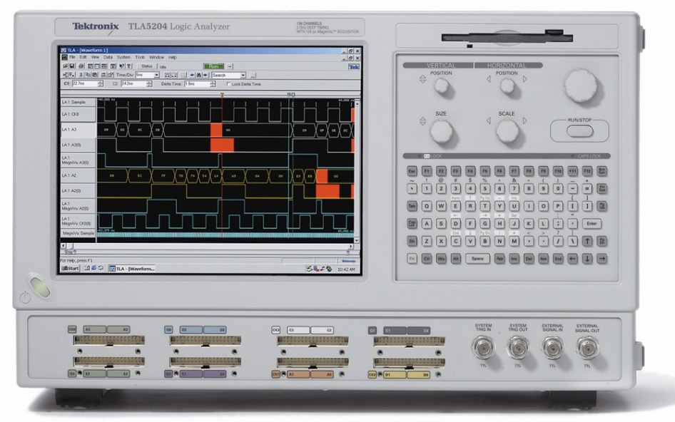
Test and Measurement Instruments
Analog Oscilloscope
Digital Oscilloscope
Logic Analyzer
Logic Probe, Pulser, and Current Probe
DC Power SupplyFunction Generator
Digital Multimeter

Slide 31
Tugas
Simulasikan rangkaian untuk mengatur nyala lampu di koridor gedung D3

Slide 32
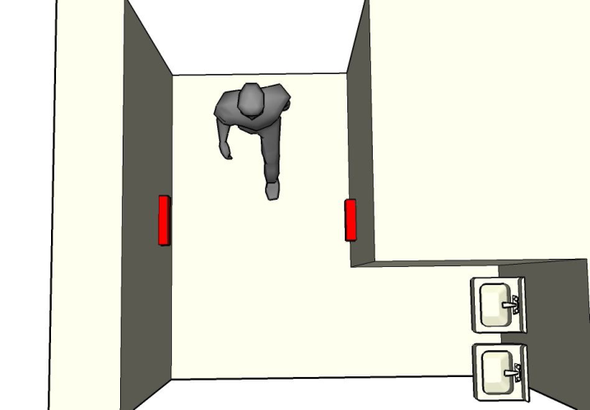
Homework
Two as a team, one alone is allowed.
Draw a conceptual block diagram by means of basic gates and logic function units introduced (please refer to the example of Slide 24)
No correct answer at all.
Please develop your design with full freedom

